Slide 1

首都圏における風疹急増に関する緊急情報：
2018年9月現在
東京都医師会
産業保健委員会

Slide 2
首都圏での風疹患者の急増
（2018年9月）
2013年：14,344人
2014年：319人
2015年：163人
2016年：126人
2017年：93人
2018年7月～9月のみ：428人

Slide 3
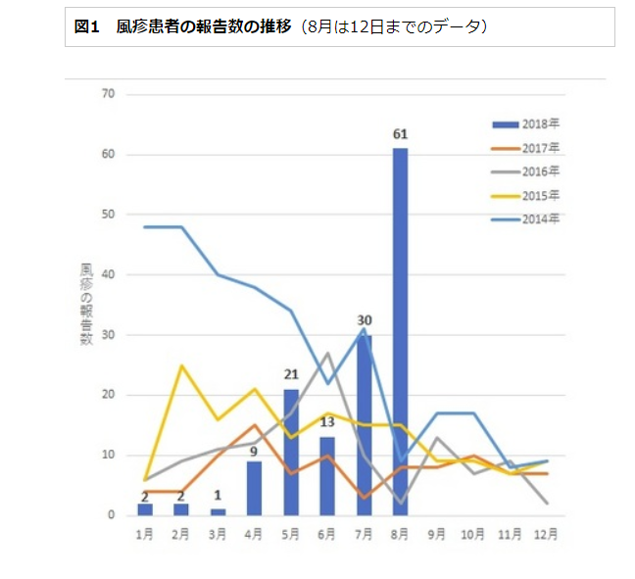
国立感染症研究所ＨＰより

Slide 4
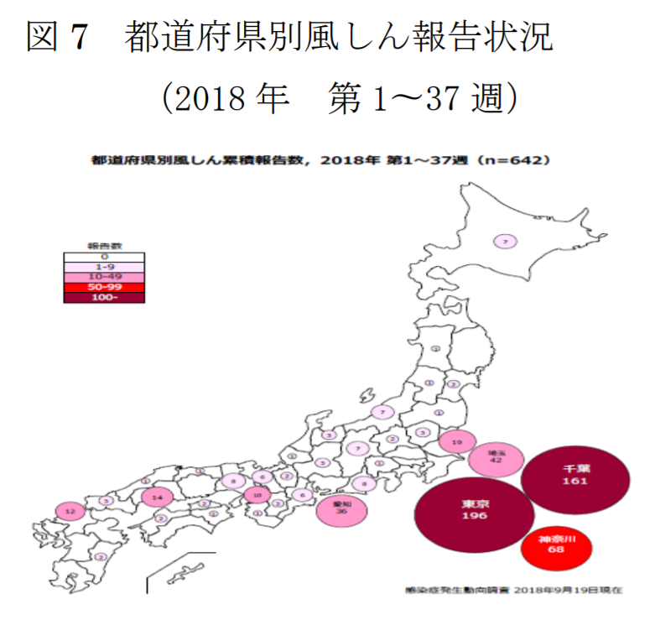
国立感染症研究所 風疹発生動向調査より
http://www.niid.go.jp/niid/ja/rubella-m-111/rubella-top/700-idsc/2131-rubella-doko.html

Slide 5
患者背景
91％が成人
男性：女性 ≒ ３：１
30～40歳代の男性に多い（女性は20歳代に多い）
予防接種歴無し：15％、不明：70％ （＝合わせて85％）

Slide 6
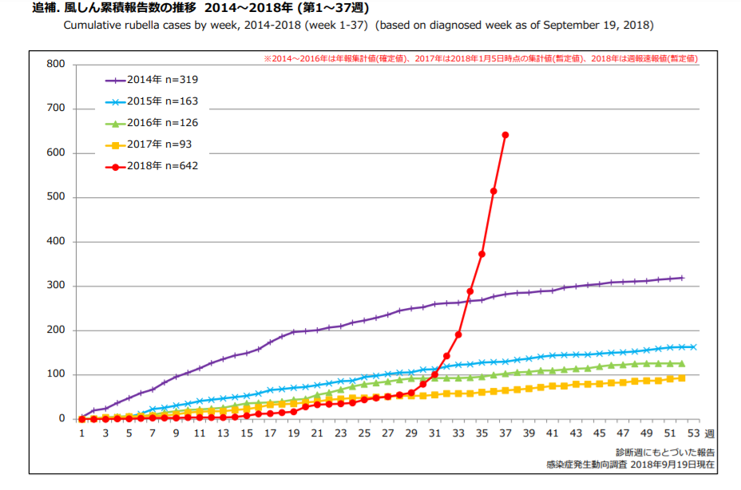
国立感染症研究所 風疹発生動向調査より
http://www.niid.go.jp/niid/ja/rubella-m-111/rubella-top/700-idsc/2131-rubella-doko.html

Slide 7
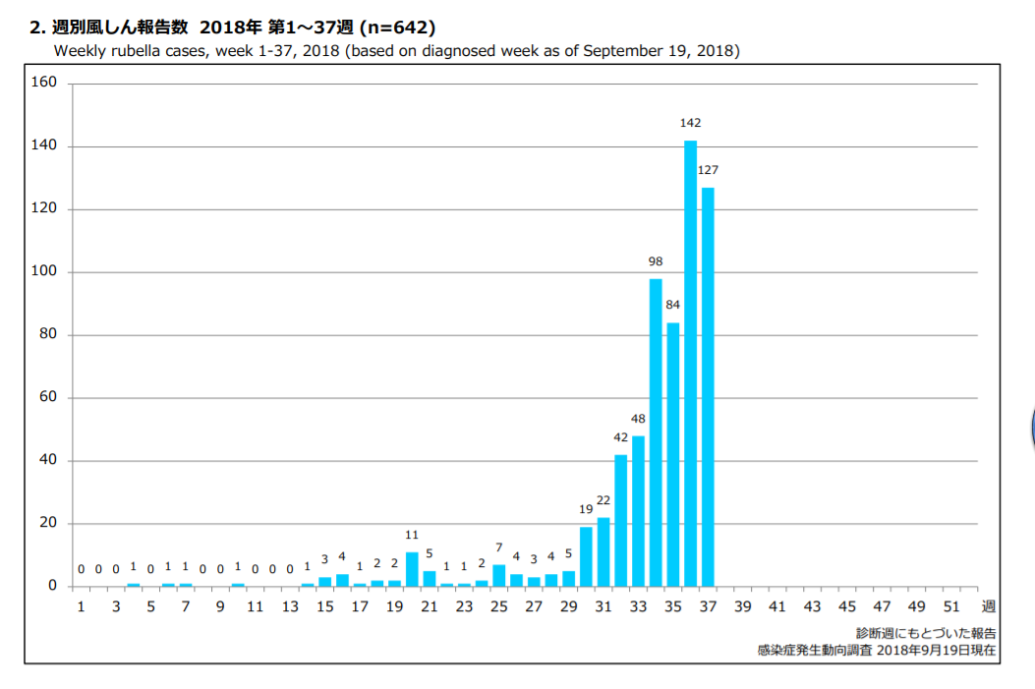
国立感染症研究所 風疹発生動向調査より
http://www.niid.go.jp/niid/ja/rubella-m-111/rubella-top/700-idsc/2131-rubella-doko.html

Slide 8
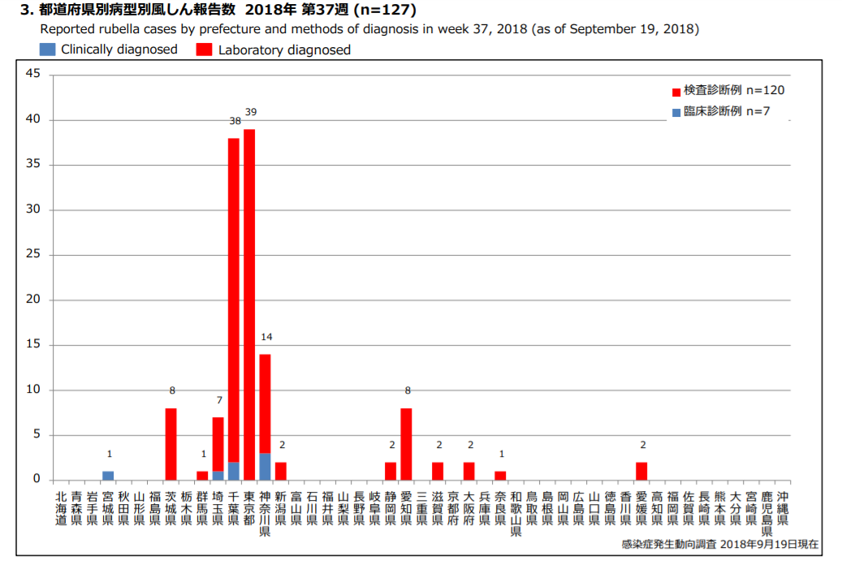
http://www.niid.go.jp/niid/ja/rubella-m-111/rubella-top/700-idsc/2131-rubella-doko.html
国立感染症研究所 風疹発生動向調査より

Slide 9
風疹
妊娠20週までの妊婦が風疹ウィルスに感染すると、先天性風疹症候群を発生する可能性がある
ワクチンで予防ができる
特異的な治療法はない（対症療法のみ）

Slide 10
症状
発熱、発疹、リンパ節腫脹、を伴うウィルス感染である
発疹は淡紅色、小さく、やや隆起、数日間で全身に広がる
リンパ節腫脹は発疹出現数日前から出現、３～6週間持続
ウィルスの排泄期間は発疹出現の前後1週間だが、解熱するとウィルス排泄は激減する
基本的には予後良好
高熱が持続・血小板減少性紫斑病・急性脳炎の場合は要入院

Slide 11
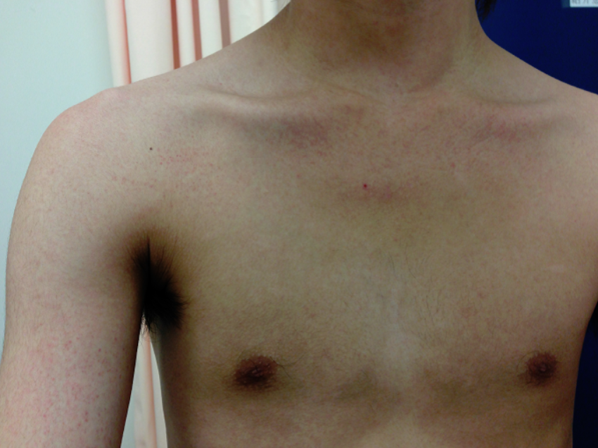
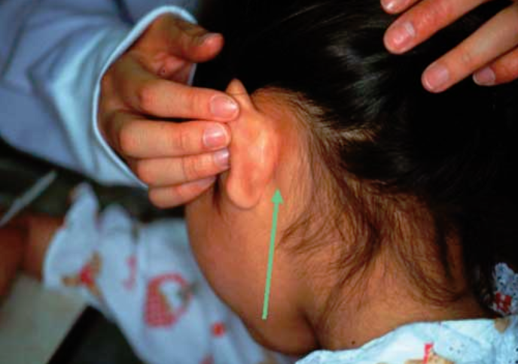
発疹
リンパ節腫脹
国立感染症研究所

Slide 12
先天性風疹症候群
難聴、心疾患、白内障、そして精神や身体の発達の遅れ等の症状をもった赤ちゃんがうまれる可能性がある
妊娠2か月頃までは眼、心臓、耳のすべてに症状を持つことが多いが、それを過ぎると難聴と網膜症のみを持つことが多い
妊娠20週以降では異常なしのことが多い

Slide 13
ワクチン
弱毒生ワクチン
先進国ではMMR（麻疹・おたふく・風疹）混合ワクチンを使用がほとんどである
我国ではおたふくかぜワクチン株による無菌性髄膜炎の多発があり中止となり、それ以降MMRワクチンは使用されない
1977から1995年までは中学生女子のみが定期接種対象
1995年から生後12か月～90か月未満の男女に変更
学校での集団接種は保護者同伴で医療機関を受診して
受ける「個別接種」に変更
2006年からMR(麻疹・風疹）混合ワクチンが2回定期接種（1歳と小学校入学前1年間）となる

Slide 14
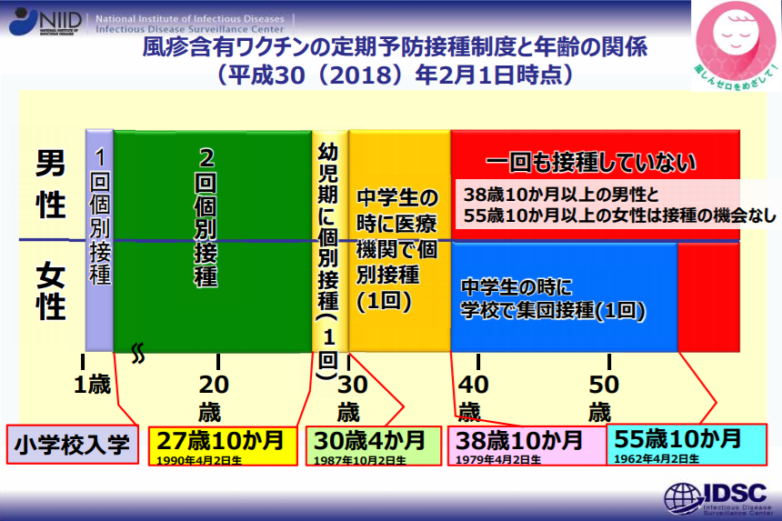
国立感染症研究所

Slide 15
風疹はワクチンで予防可能な感染症
30～50歳代の男性で風疹に罹ったことがなく、風疹含有ワクチンを受けていないか、接種歴が不明の場合は、早めに麻疹風疹混合（MR）ワクチンを受けておくことが勧められるとしている
妊娠中は風疹含有ワクチンの接種は受けられず、受けた後は2カ月間妊娠を避ける必要がある
女性は妊娠前に2回の風疹含有ワクチン接種が望ましい
妊娠出産年齢の女性及び妊婦の周囲の者に対するワクチン接種を行う
Notes:
https://www.niid.go.jp/niid/ja/rubella-m-111/rubella-top/2145-rubella-related/8266-rubella180821.html
https://www.niid.go.jp/niid/ja/rubella-m-111/rubella-top/700-idsc/7811-rubellaqa180130.html
https://medical.nikkeibp.co.jp/leaf/mem/pub/hotnews/int/201808/557502.html?n_cid=nbpnmo_mled_html-new-arrivals
https://www.mhlw.go.jp/seisakunitsuite/bunya/kenkou_iryou/kenkou/kekkaku-kansenshou/rubella/
https://www.mhlw.go.jp/file/05-Shingikai-10601000-Daijinkanboukouseikagakuka-Kouseikagakuka/0000195272.pdf#search='%E9%A2%A8%E7%96%B9%E5%90%AB%E6%9C%89%E3%83%AF%E3%82%AF%E3%83%81%E3%83%B3%E3%81%AE%E5%AE%9A%E6%9C%9F%E4%BA%88%E9%98%B2%E6%8E%A5%E7%A8%AE%E5%88%B6%E5%BA%A6%E3%81%A8%E5%B9%B4%E9%BD%A2%E3%81%AE%E9%96%A2%E4%BF%82'

